Slide 1
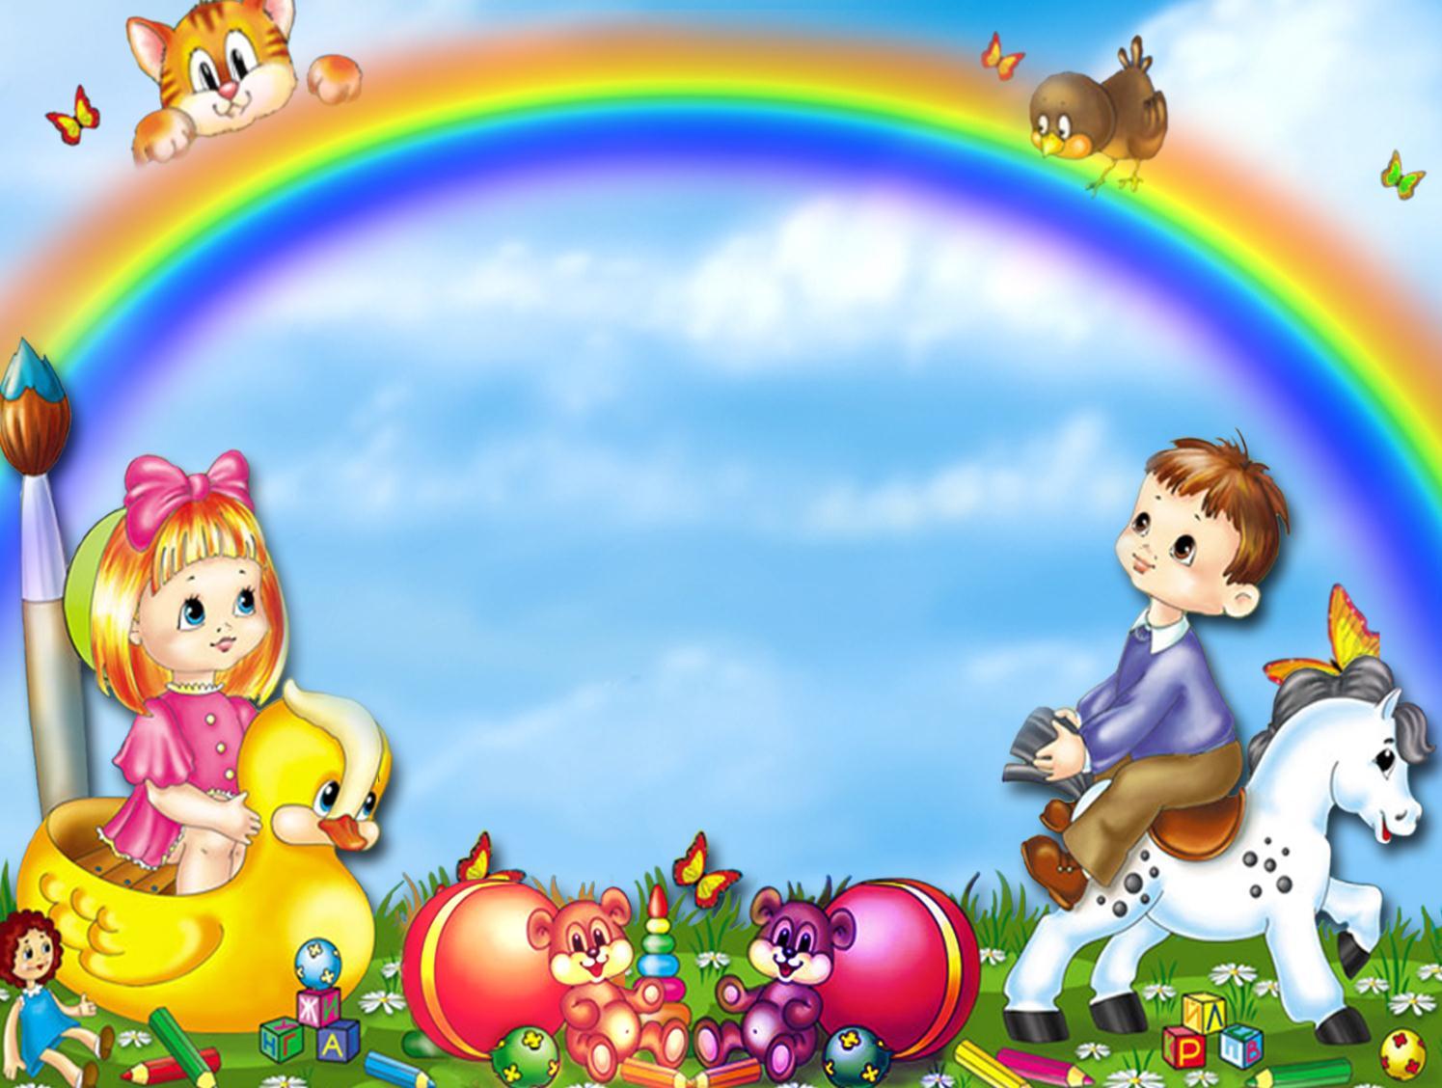
«Развивающая предметно-пространственная среда средней группы ДОУ»
Структурное подразделение
«Детский сад№8 комбинированного вида»
МБДОУ «Детский сад «Радуга» комбинированного вида
Рузаевского муниципального района
Воспитатели:
Маскаева Любовь Александровна
Юртайкина Алсу Шикуровна

Slide 2
Требования ФГОС к предметно - развивающей среде:
1. Доступность для воспитанников всех помещений организации, где осуществляется образовательный процесс.
2. Свободный доступ воспитанников к играм, игрушкам, материалам, пособиям, обеспечивающих все основные виды деятельности.

Slide 3
Развивающая предметно-пространственная среда должна быть
полифункциональной
доступной
трансформируемой
содержательно-насыщенной
вариативной
безопасной

Slide 4
При формировании предметно-развивающей среды в нашей группе, мы поставили себе цель сделать развивающею предметно- пространственную среду разнообразной, яркой, информативно богатой, для того чтобы максимально ускорить и облегчить адаптационный период детей в детском саду, создать эмоционально положительную атмосферу в группе, обеспечить индивидуальное гармоничное развитие ребенка. В группе созданы условия для разных видов детской деятельности (игровой, продуктивной и познавательно-исследовательской). Для того, чтобы каждый ребенок смог найти себе дело и занятие по душе и чувствовал себя комфортно, в группе выделены центры определенного вида деятельности.

Slide 5
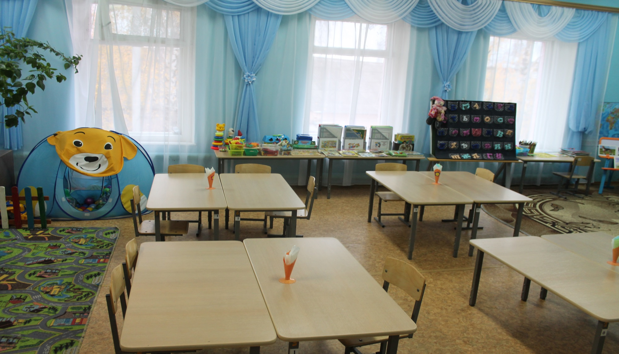
«На развитие личности ребенка влияет
не только наследственность и воспитание,
но и немаловажное значение играет среда,
в которой пребывает ребенок».

Slide 6
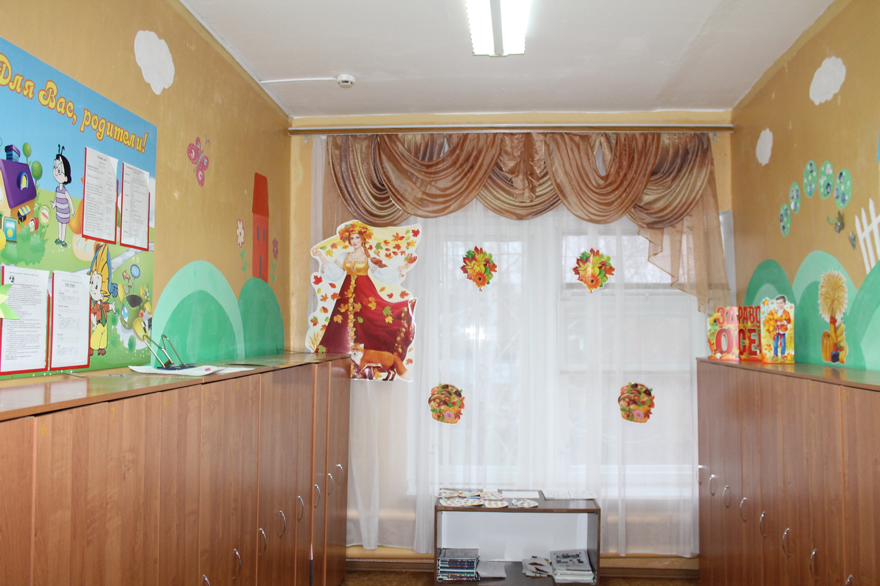
Наша работа начинается с утреннего приёма детей в группу. Приём детей осуществляется в раздевалке группы, где находятся индивидуальные шкафчики для детей, выставки детских работ, информация для родителей

Slide 7
Центр дежурства
В «Центре дежурства» находятся: уголок дежурного с фотографиями детей, одежда для дежурных, календарь погоды, лейки и лопатки для работы с землей.
Цель: приобщение детей к социокультурным нормам
Задача: создание условий для детей по выполнению элементарных правил по самообслуживанию

Slide 8
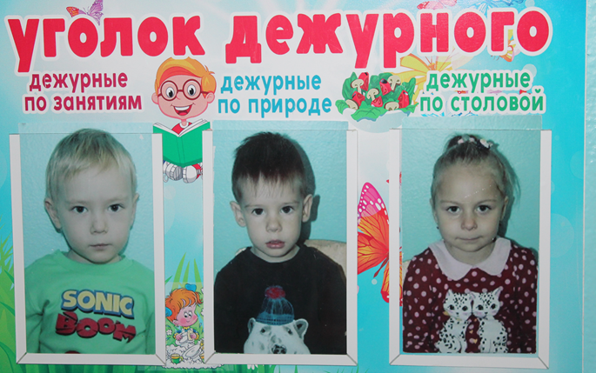
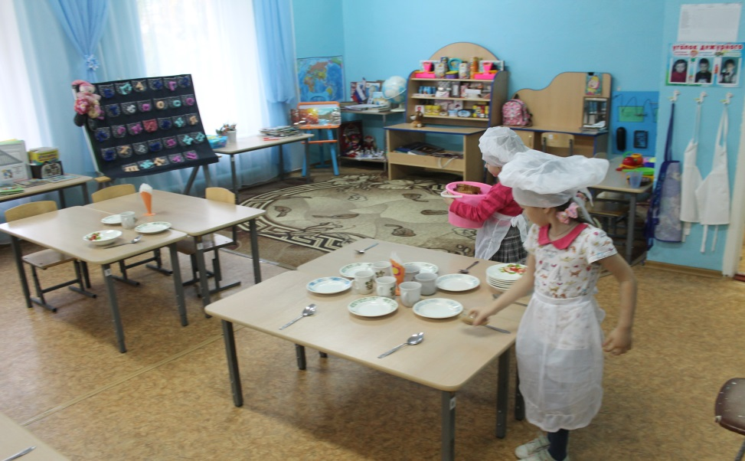

Slide 9
Центр природы Центр природы является не только украшением группы, но и местом для саморазвития дошкольника. В центре природы находятся: уголок экспериментирования, мини двор с животными, грядка с овощами и ягодами, календарь природы, природный материал. Задачи: совершенствование всестороннего воспитания и развития детей ; развитие познавательных интересов, любознательности, наблюдательности, воспитание бережного отношения к природе, всему живому. Цель: расширение знаний детей о
природе, развитие интереса к ее познанию.

Slide 10
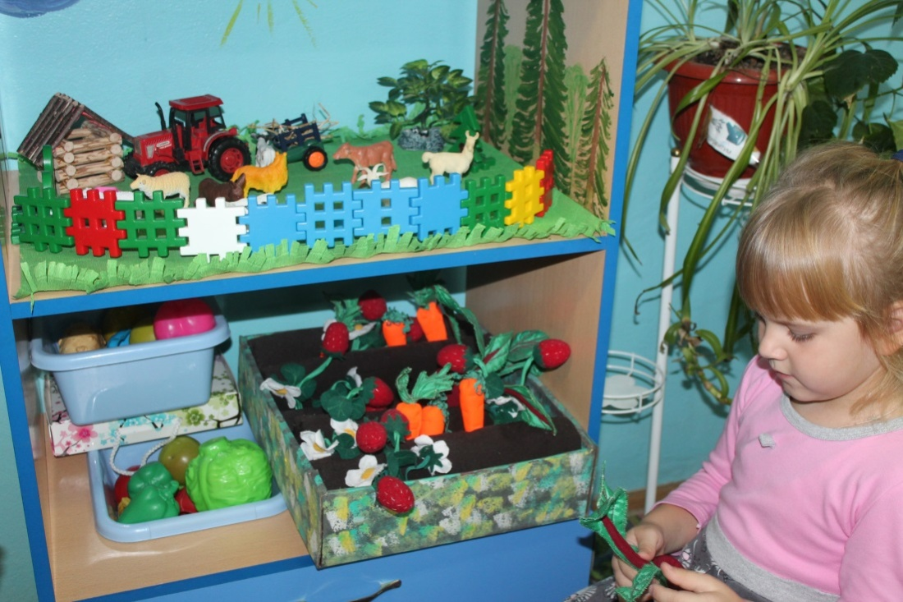
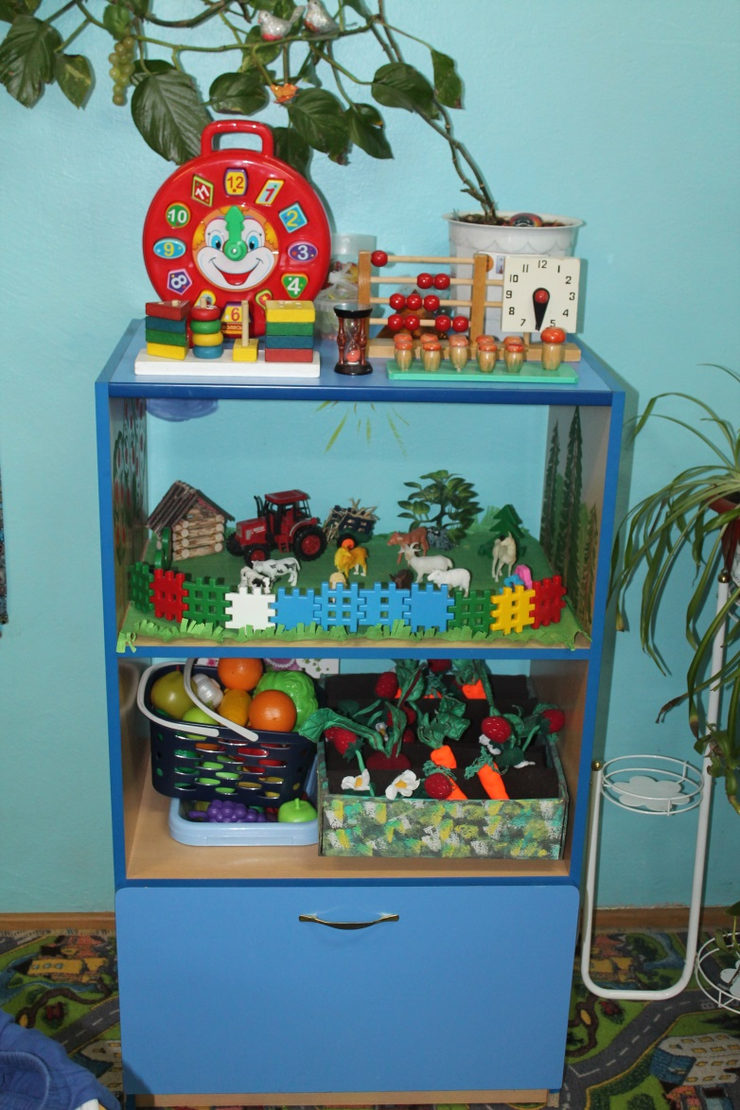
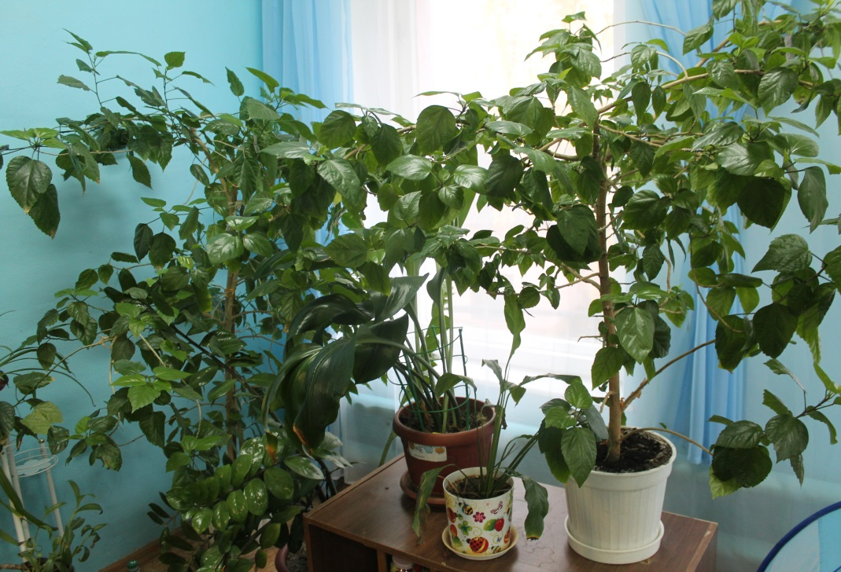

Slide 11
Центр сюжетно- ролевых игр Центр сюжетной игры позволяет детям постоянно накапливать опыт самостоятельной и творческой деятельности. Он представлен куклами, наборами мебели, посуды, игрушками – предметами бытовой техники, разнообразными видами транспорта, наборами «Доктор» и т.д.
Цель: позитивная социализация детей дошкольного возраста, приобщение их к социокультурным нормам, традициям семьи, общества и государства.
Задача: создание условий для усвоения общепринятых
моральных и нравственных ценностей и норм.

Slide 12
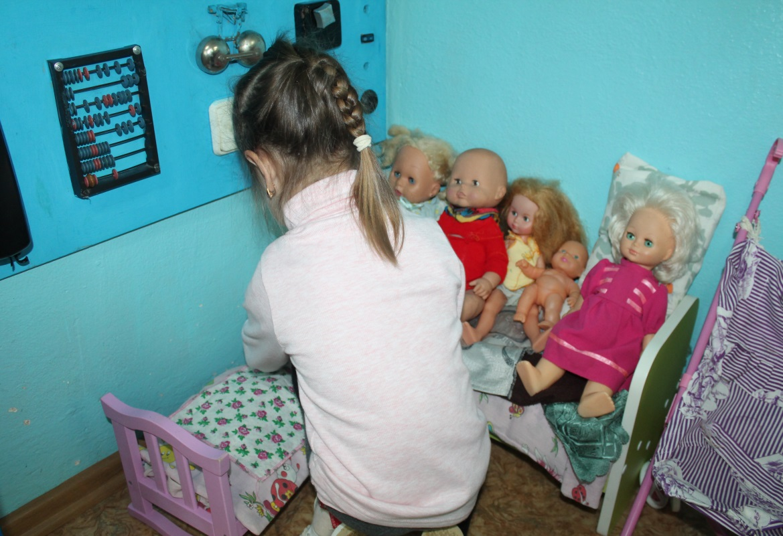
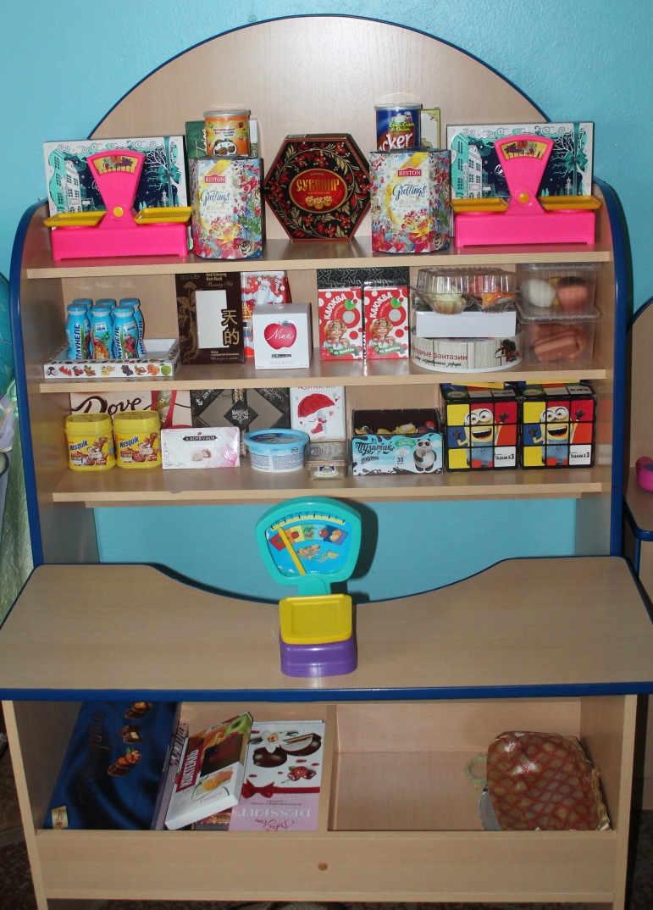
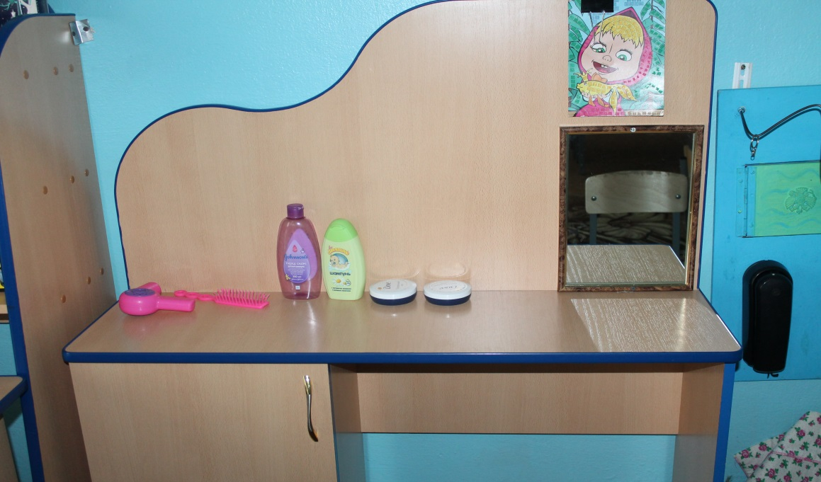
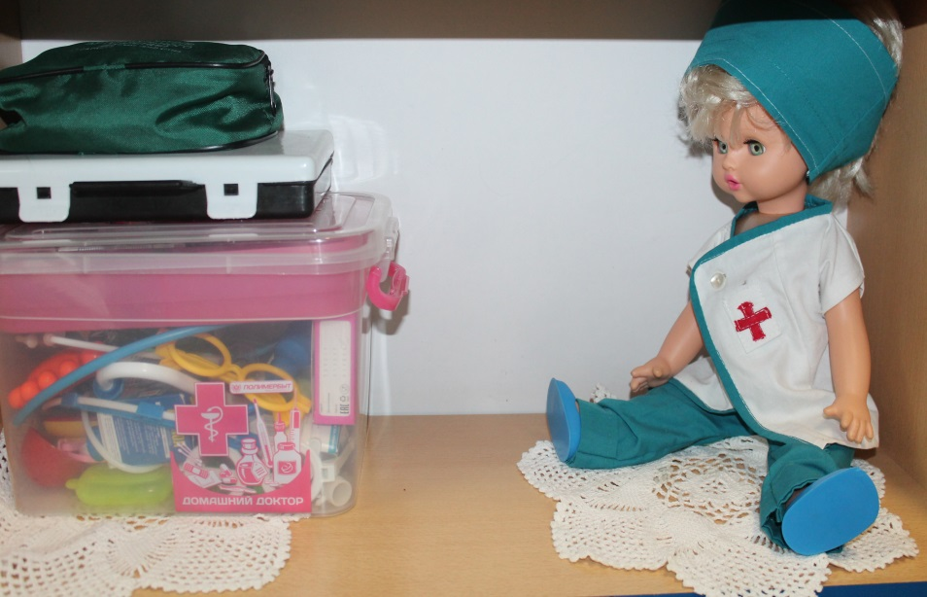

Slide 13
Центр патриотического воспитания
В центре содержится материал по ознакомлению с родным городом, страной, государственной символикой, карта мира, а также уголок , в котором собраны материалы по приобщению детей к истокам русской народной культуры. Задачи: формирование у детей чувства привязанности к своей семье, дому, детскому саду, поселку, стране, представления о России как о родной стране, о Москве - как о столице России; воспитание умения видеть красоту родного края, радоваться ей.
Цель: развитие интереса к русским традициям и промыслам; воспитание любви к своей Родине, преданность к своему Отечеству, бережного отношения к природе, ко всему живому, уважения и интереса к культурному прошлому России.

Slide 14
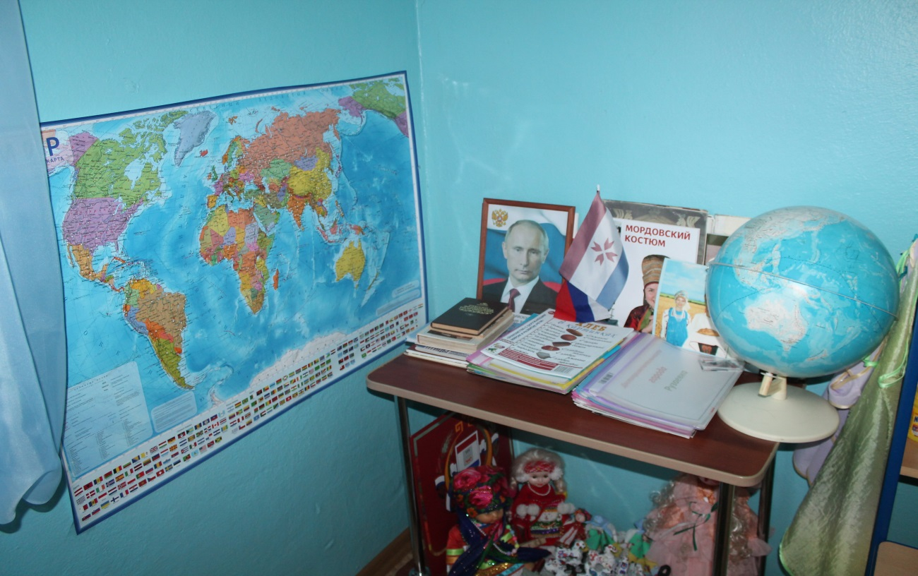
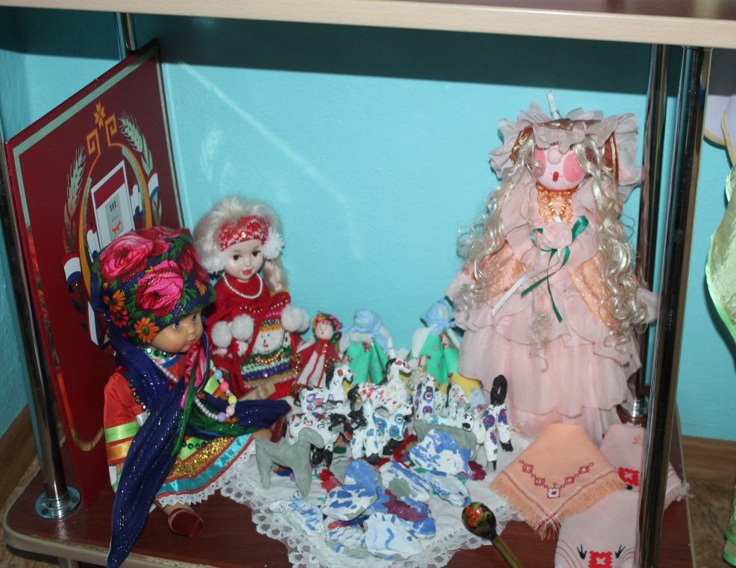
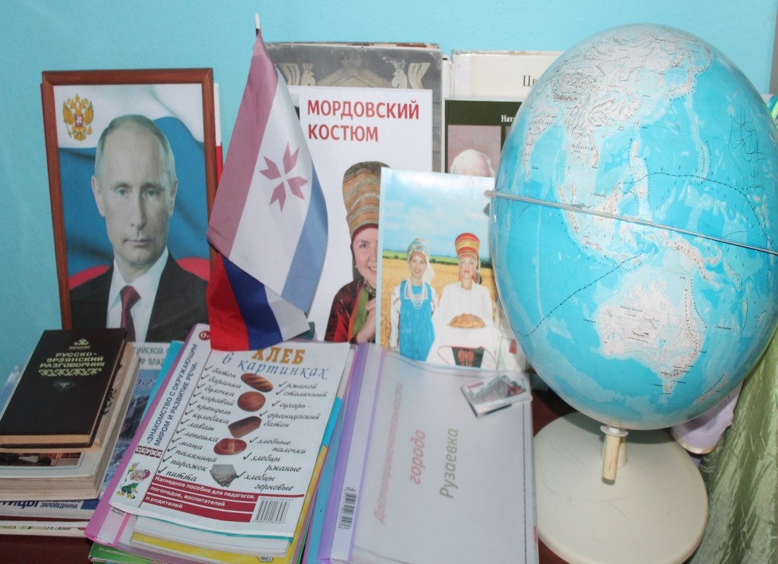

Slide 15
Книжный центр
«Центр книги» — необходимый элемент развивающей предметной среды в групповой комнате ДОУ, который является средством формирования у дошкольников интереса и любви к художественной литературе.
Задачи: привитие детям любви к художественному слову, уважения к книге, развитие стремления общаться с ней, т. е. всего того, что составляет фундамент воспитания будущего «талантливого читателя».
Цель: развитие познавательных и творческих способностей детей средствами детской художественной литературы; удовлетворение разнообразных литературных интересов детей; формирование у дошкольников интереса к художественной литературе.

Slide 16
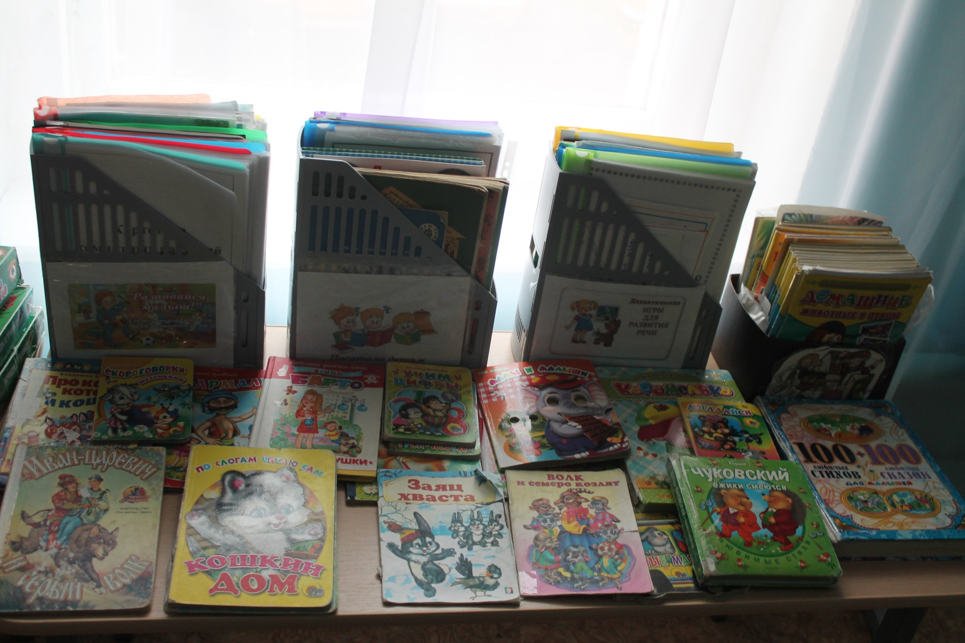

Slide 17
Центр «Юный пешеход»
Цель: познакомить дошкольников с правилами дорожного движения, дорожными знаками.
Задачи: подвести детей к осознанию необходимости соблюдений правил дорожного движения.
Центр содержит дидактические игры, настольные игры, картинка светофора, дорожных знаков, а так же различный транспорт в виде игрушек. Дети могут воспользоваться материалом как в совместной, так и в самостоятельной деятельности.

Slide 18
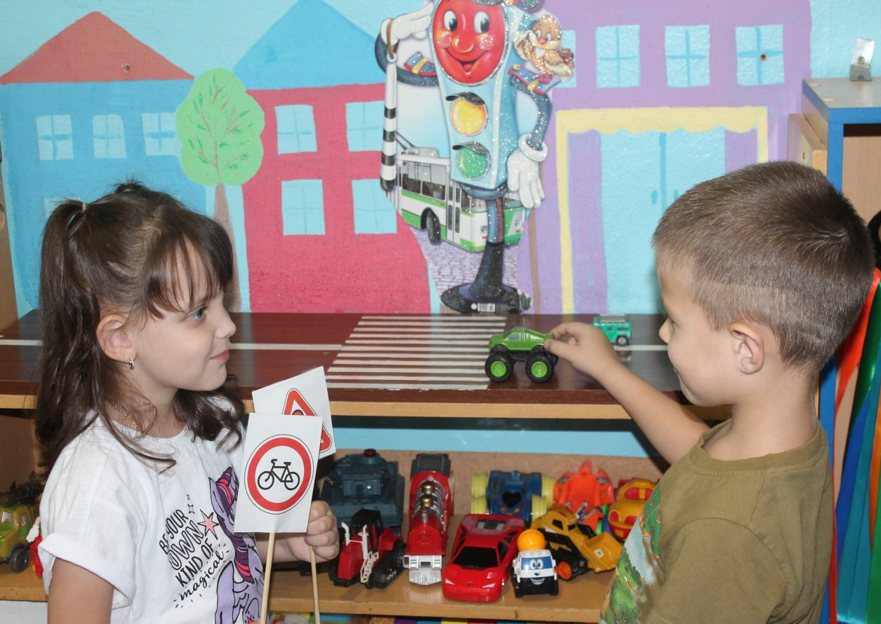
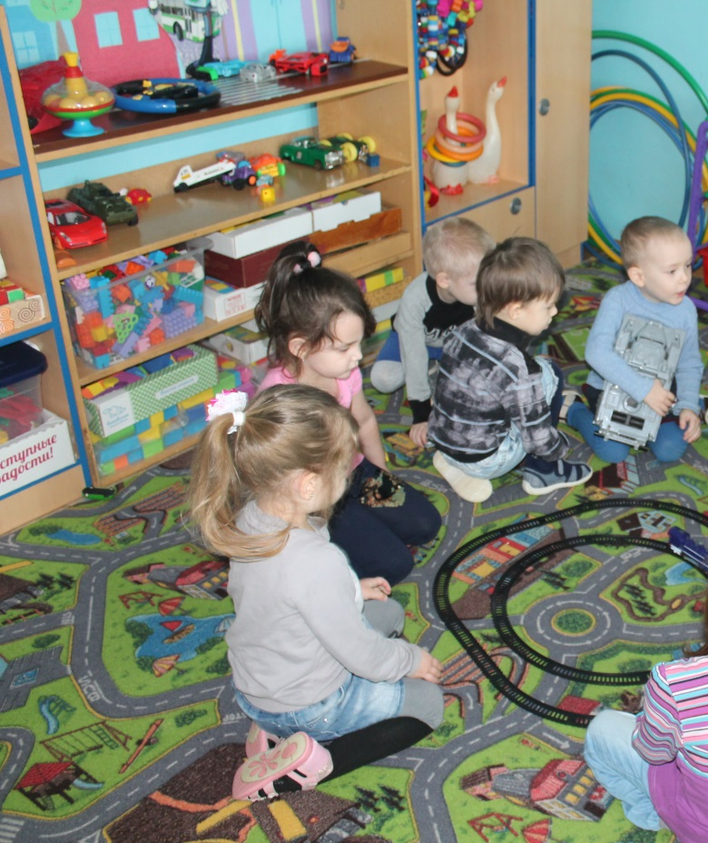

Slide 19
Центр сенсорного развития
Центр «Сенсорного развития» направлен на развитие сенсорного восприятия, мелкой моторики. В нем находятся вкладыши разной формы, игрушки-шнуровки разного вида, разные виды мозаик, настольные игры, игры с прищепками, пособия сделанные своими руками: «Времена года», «Азбука», «Замочки».
Целью сенсорного воспитания является формирование сенсорных способностей у детей.
Задачи: создание условий для обогащения чувственного опыта детей, их представлений о многообразии свойств предметов окружающего мира; поддержание и развитие интереса детей к совместному со взрослым и самостоятельному обследованию предметов, разнообразным действиям с ними.

Slide 20
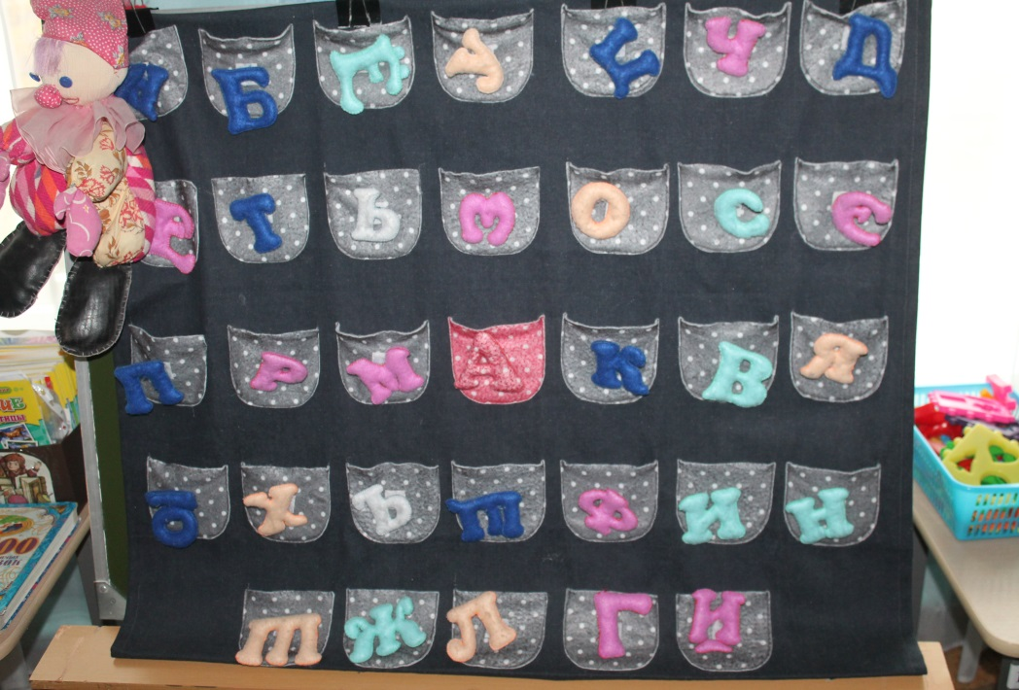
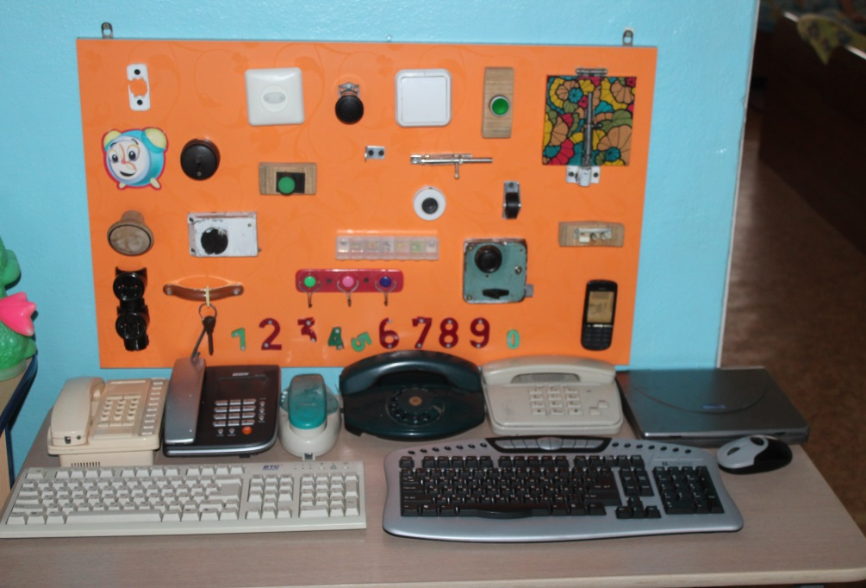

Slide 21
Центр искусства
Здесь находятся разнообразные краски, бумага, ножницы, клей, мелки, цветные карандаши, фломастеры, маркеры, всевозможные обрезки для вырезания и наклеивания, цветная бумага, материалы для приобретения опыта использования нетрадиционных способов в изобразительной деятельности, которые постоянно дополняются.
Цель: развитие интереса к изобразительной деятельности.
Задачи: обогащение представления детей об искусстве как основе развития творчества, их представлений о многообразии материалов для творчества, развитие эстетического восприятия, образного представления, воображения.

Slide 22
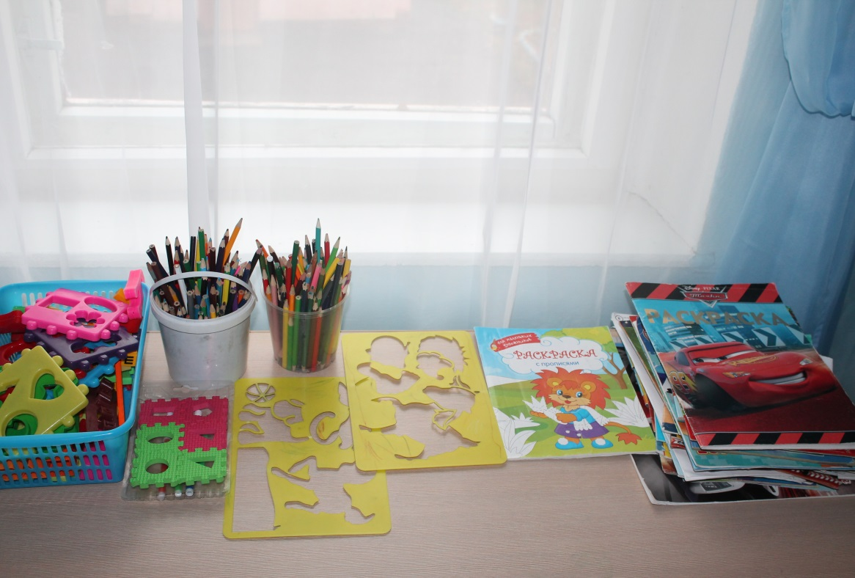
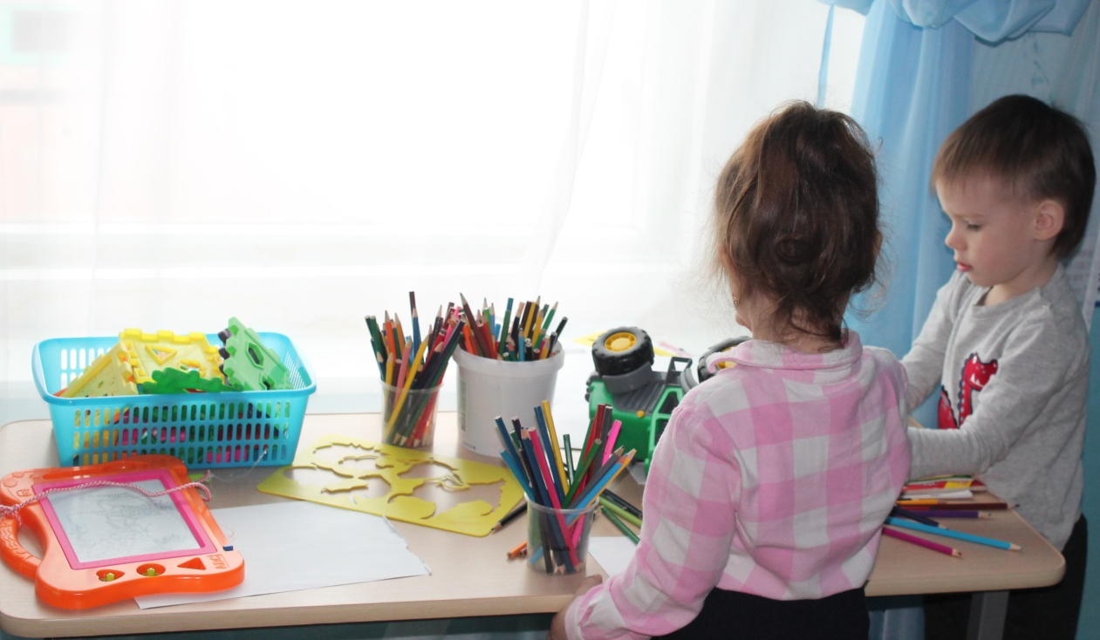

Slide 23
Центр конструирования
Центр конструирования представлен разнообразными материалами, различными способами крепления, выполненными из различных материалов, настольными и напольными конструкторами. Центр обогащен мелкими игрушками для обыгрывания или конструирования по заданным условиям.
Цель: формирование конструкторских способностей у детей.
Задачи: развитие умения видеть конструкцию объекта и анализировать
ее основные части, их функциональное назначение, закреплять
навыки коллективной работы: умение распределять
обязанности, работать в соответствии с общим
замыслом, не мешая друг другу.

Slide 25
Центр физического развития
В «Центре физического развития» помещается различный физ.инвентарь: кегли, мячи, флажки, обручи и т.д.
Задачи: укрепление здоровья детей; формирование двигательных умений и навыков ребёнка в соответствии с его индивидуальными особенностями, развития физических качеств.
Цель: формирование физического развития ребёнка, который владеет
доступными его возрасту знаниями о физической культуре и испытывает
желание заниматься физическими упражнениями.

Slide 26
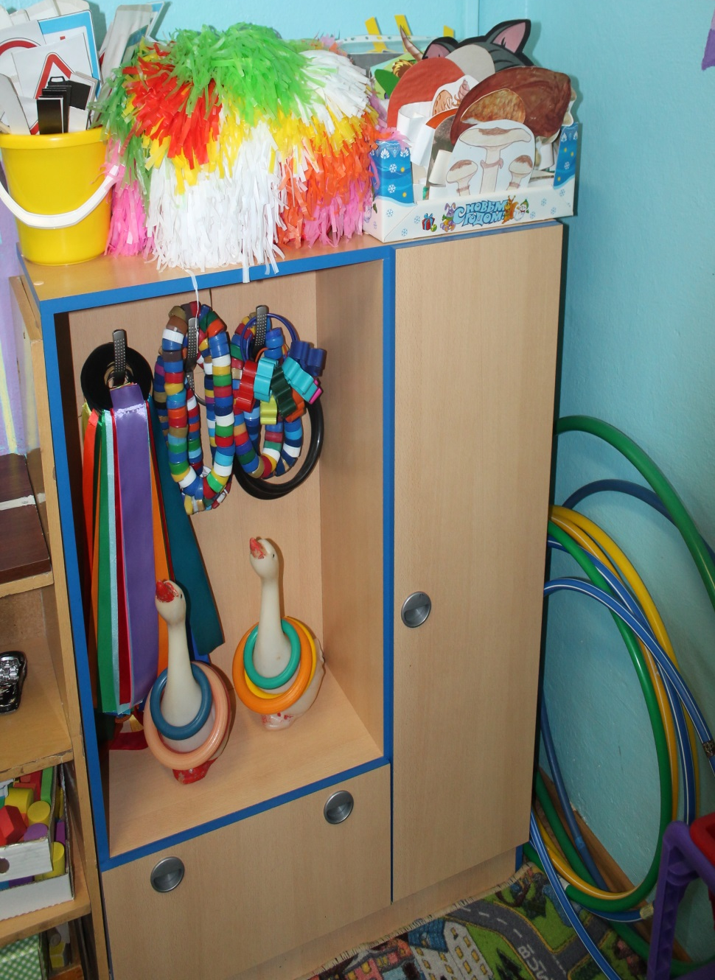
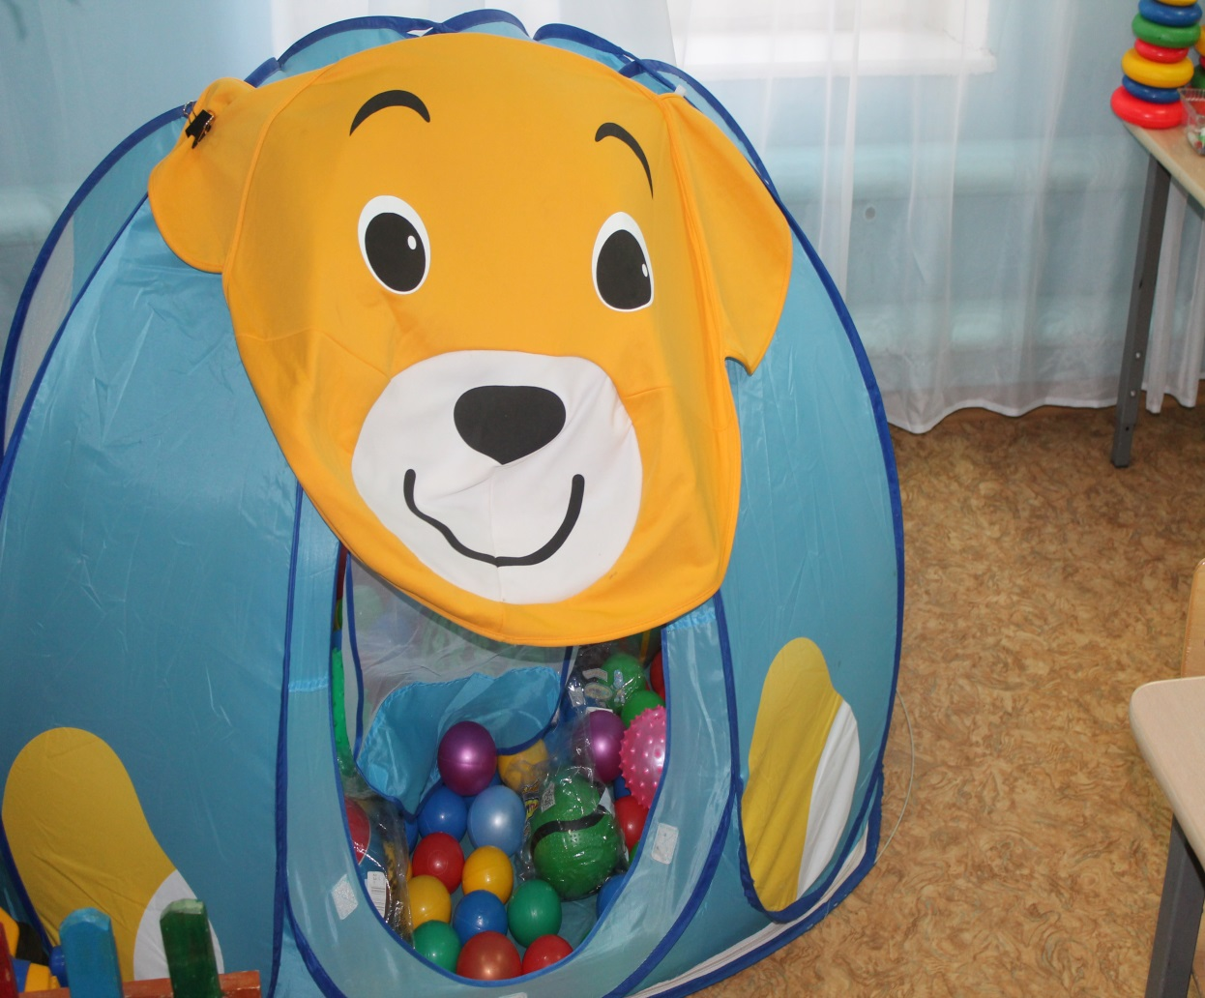
.

Slide 27
Центр музыкального развития
В музыкальном центре имеются музыкальные инструменты (гармошки, свистульки, бубен, погремушки и т.д.)
Цель: поддержать интерес дошкольника к музыкальной деятельности, в соответствующей форме стимулировать развитие музыкальности посредством пения, игры на музыкальных инструментах, музыкально – ритмичных движений и слушания музыки.
Задачи:
Обеспечивать самостоятельную (индивидуальную и совместную) деятельность детей, возникающую по их желанию и интересам.
Способствовать получению и закреплению знаний о музыке.
Развивать музыкальность, любознательность, стремление
к экспериментированию.
.

Slide 28
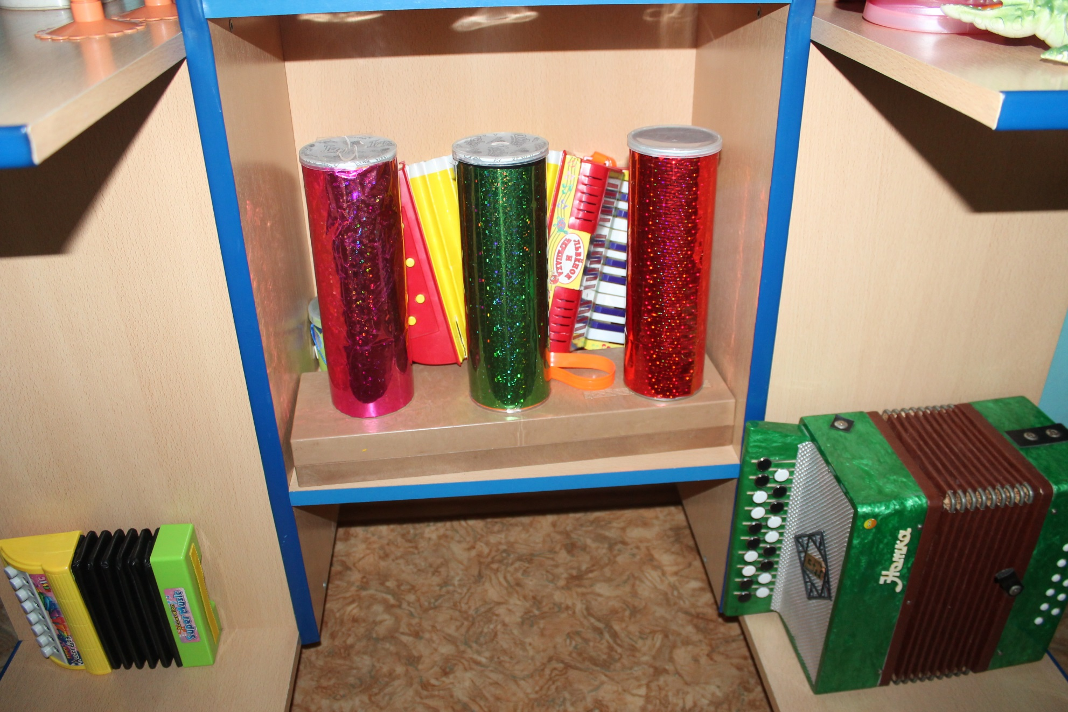
.

Slide 29
Дайте детству наиграться! Насмеяться, наскакаться! Дайте радостно проснуться, Дайте в ласку окунуться, Детства дней не торопите, Детству солнце подарите.

